Slide 1
Lo stupore della creazione
2NotteN
Notte Stellata Vincent Van Gogh

Slide 2
Vincent Van Gogh è un artista che, a modo suo, ha cercato di imprimere sulla tela le meraviglie che ci circondano.
Quante volte vi è capitato in estate di ammirare il cielo stellato di notte e rimanerne estasiati?
Penso proprio tante e come Vincent avrete sicuramente provato lo stesso stupore di fronte a tanta bellezza!
Chissà se anche Vincent si è chiesto: «Chi ha creato il mondo?»

Slide 3
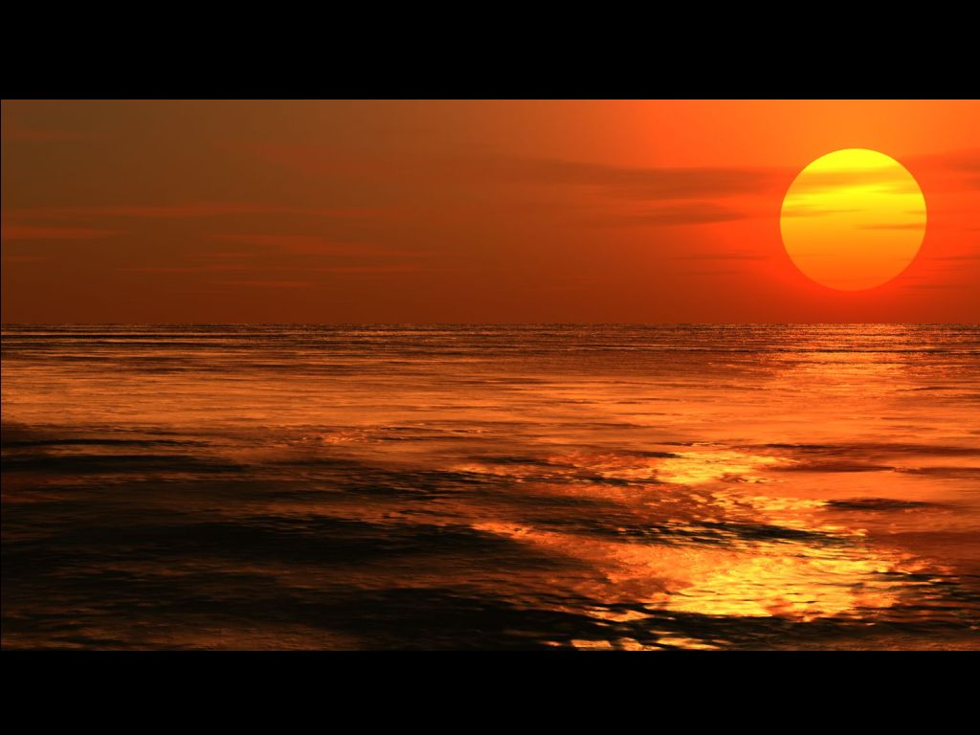
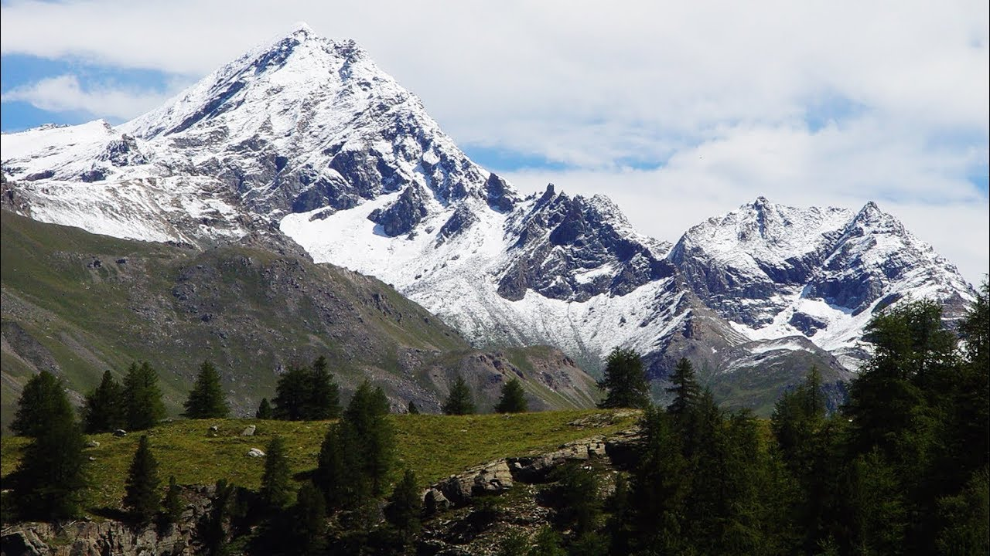
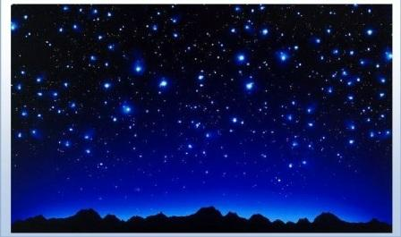
LA BELLEZZA DEL CREATO

Slide 4
Crea un alfabeto della Creazione, scrivendo un elemento o un sentimento per ogni lettera.
Buon lavoro!

